Slide 1


به نام خدا محمد عرفان داودی هستم تحقیق من درباره اکستنشز در داخل کروم است

Slide 2

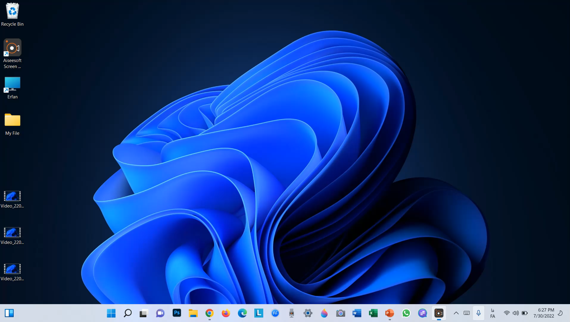
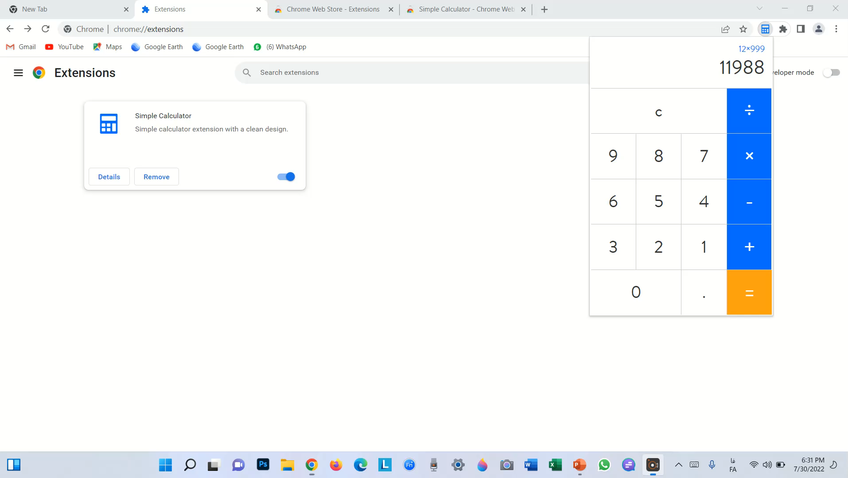
یک خورده بیشتر آشنا شویم

Slide 3



مشخصات Simple Calculator
Simple Calculator آیکون
Version
6.2
10,000+ users
Size
< 1 MB

Slide 4

ویس کاربردی

Slide 5
با تشکر از شما
پایان

